Slide 1
30 Novembre 2020
Organizzare e Promuovere Energie per il Rilancio dell’Attività
Organiser et Promouvoir les Énergies pour Relancer l’Activité
Evento Finale: presentazione dei risultati
Événement Final: présentation de résultats

Slide 2
Cos’è il Progetto O.P.E.R.A.?
Il progetto europeo O.P.E.R.A. promuove attività di supporto gratuito all’autoimprenditorialità per il reinserimento lavorativo delle persone espulse dalle aziende delle aree di crisi, al fine di creare nuove imprese cooperative attraverso azioni di workers buyout, spin off e creazione di nuova impresa.
Le projet européen O.P.E.R.A. promeut des activités de soutien gratuit à l'auto-entreprenariat pour la réintégration des personnes expulsées des entreprises dans les zones de crise, afin de créer de nouvelles entreprises coopératives par des actions de workers buyout, spin off et de création de nouvelles entreprises par les travailleurs.
Qu'est-ce que c’est le Projet O.P.E.R.A.?

Slide 3
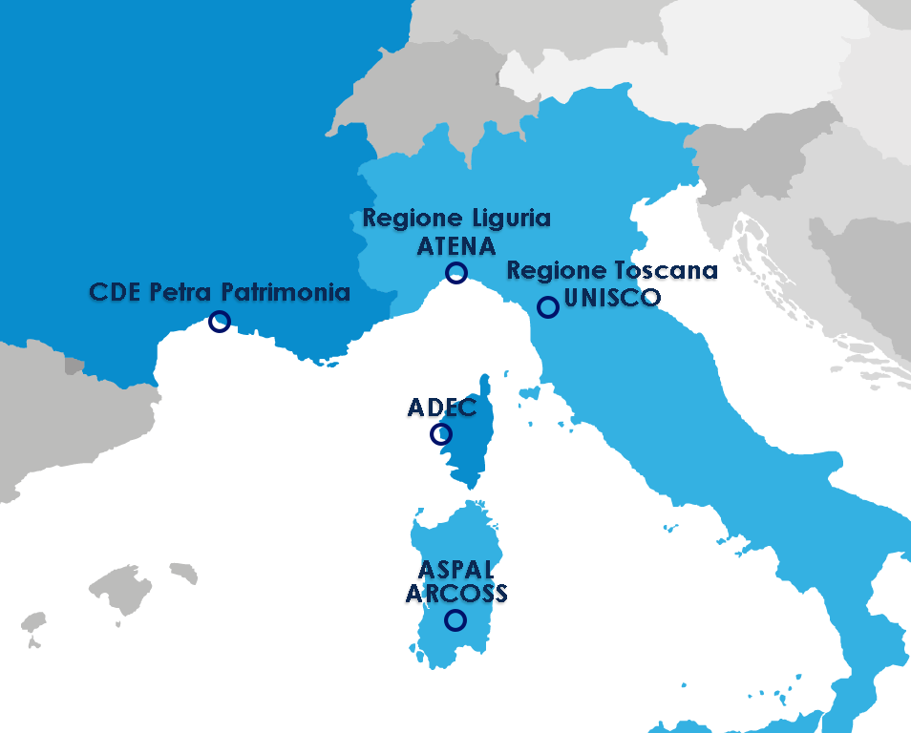
Il progetto O.P.E.R.A. coinvolge 5 territori e 8 partner nell’area transfrontaliera del Programma INTERREG Italia Francia Marittimo
Le projet O.P.E.R.A. implique 5 territoires et 8 partenaires dans la zone transfrontalière du Programme Maritime INTERREG Italie France.

Slide 4
Sostegno all’autoimprenditorialità
Soutien à l'auto-entreprenariat
Crescita occupazionale in aree di crisi
Croissance occupationnelle dans les zones de crise
Un nuovo inizio
Un nouveau départ
Attivazione sportelli territoriali
Activation des guichets territoriaux
Obiettivi
Objectifs

Slide 5
Destinatari
Destinataires
Autoimprenditorialità (workers buyout, spin off, ecc.)
Disoccupati
Auto-entreprenariat (workers buyout, spin off, etc.)
Chômeurs
Lavoratori a rischio di disoccupazione
Travailleurs menacés par le chômage

Slide 6
Risultati
Résultat
Strumenti, modelli e metodologie di intervento comuni volti all’autoimprenditorialità
Outils, modèles et méthodologies d'intervention communs visant l'auto-entreprenariat
Sportelli Informativi e Formativi
Guichets d'information et de formation
Banca dati delle professionalità e delle risorse strutturali
Base de données sur le professionnalisme et les ressources structurelles

Slide 7
Obiettivo del book digitale è quello di raccontare da dove nasce il progetto, quali sono i suoi obiettivi che strumenti ha messo in campo, a chi si è rivolto e che cosa ha realizzato. Inoltre nel book troverete i risultati ottenuti e alcune testimonianze di utenti che hanno seguito il percorso.
Il Book Digitale
Le Livre Digital
L'objectif du livre digital est de raconter où le projet est né, quels étaient ses objectifs, quels outils il a mis en place, à qui il s'est adressé et ce qu'il a réalisé. Enfin, dans le livre, on peut trouver les grandes lignes des résultats obtenus et les témoignages des utilisateurs qui ont suivi le chemin.
Le Livre Digital
Il Book Digitale

Slide 8
Il progetto
Le projet
Geolocalizzazione
Géolocalisation
L’indice del Book Digitale
Le Sommaire du Livre Digital
Materiale realizzato
Matériel réalisé
Analisi socio economica
Analyse socio-économique
Risultati
Résultats
Eventi realizzati
Événements réalisés
Testimonianze
Témoignages

Slide 9
Sinergie comuni (pubblico e privato)
Synergies communes (publiques et privées)
Il Valore Aggiunto del Progetto
La Valeur Ajoutée du Projet
Capitalizzazione dei materiali e risultati
Capitalisation des matériaux et des résultats
Emergenza sanitaria COVID-19: soluzioni alternative, nuove metodologie di contatto
Urgence sanitaire COVID-19 : solutions alternatives, nouvelles méthodologies de contact

Slide 10
34
N° di sportelli attivati a livello regionale
Nombre de guichets activés au niveau régional
53
N° di operatori coinvolti nella gestione degli sportelli
Nombre d'opérateurs impliqués dans la gestion des guichets
25
N° di consulenti impiegati nell’erogazione dei servizi
Nombre de consultants employés dans le cadre de la prestation de services
51
N° di personale interno impiegato nell’erogazione dei servizi
Nombre de personnel interne employé dans le cadre de la prestation de services

Slide 11
62
N. Cooperative/imprese attivate o in fase di realizzazione
Nombre de coopératives/entreprises crées et en cour de réalisation
2
N° di rami di attività di impresa creati
Nombre de succursales d'entreprises créés
6
N° di iniziative di working buyout, attivate o in fase di realizzazione
Nombre d'initiatives de rachat d'entreprises créées/en cours de réalization
19
N° di iniziative di spin off, attivate o in fase di realizzazione
Nombre d'initiatives de spin off créées et en cour de réalisation

Slide 12
Inaugurazioni Sportelli Antenne
16
Inauguration Guichets
72
29
Workshop formativi
EVENTI
ÉVÉNEMENTS
Atelier de formation
Animazione Territoriale
Animation Territoriale
27

Slide 13
395
184
399
Contatti con gli Utenti
Contacts avec les bénéficiaires
Beneficiari dei percorsi di autoimprenditorialità
Bénéficiaires des chemins de l'auto-entreprenariat
Partecipanti alle attività di formazione
Participants aux activités de formation
I numeri dei Beneficiari dei Servizi
Les numéros des Bénéficiaires des Services

Slide 14
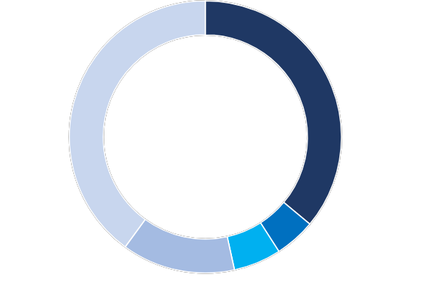
Consulenza
Orientamento
Conseil
Orientation
743
297
268
INCONTRI
RENCONTRES
Bilancio di Competenze
Bilans de Compétences
36
100
42
Formazione
Business Plan
Formation
Business Plan

Slide 15
Marco Rolandi
Coordinatore Progetto O.P.E.R.A. Coordinateur du Projet O.P.E.R.A.
16
29
Con i Partner / Avec le Partners
27

